Slide 1
COM2US CLIENT PROGRAMMER INTERNSHIP PORTFOLIO
박신우
게임 클라이언트
프로그래머
Unreal Engine 5 C++ 졸업작품, Pico2D 2D 게임,
OpenGL 네트워크 게임 프로젝트
지원 직무: 클라이언트 프로그래머

Slide 2
프로젝트 구성
01
감염: 죽음의 도시
Unreal Engine 5 · C++ 기반 좀비 TPS 협동 게임
02
Pico2D Hamtori Escape
Python · Pico2D 기반 2D 탈출 게임
03
NGP Fall Guys Network
OpenGL · 장애물 경주 모작 · 서버/클라이언트 동기화 프로젝트

Slide 3

감염: 죽음의 도시는
현재 진행 중인 졸업작품입니다.
연구주제
기술
HitResult 기반 부위 판정, 뼈 내구도, 신체 분리, 하체 절단 후 기어가기 상태 전환
Unreal Engine 5, C++, Blueprint 연동, Collision/Trace/Level Streaming
게임 주제
개발기간
1스테이지에서 탈출에 필요한 아이템 파밍 후,
2스테이지에서 트럭에 탑승하여 다 같이 탈출
2026-01-02 ~

Slide 4
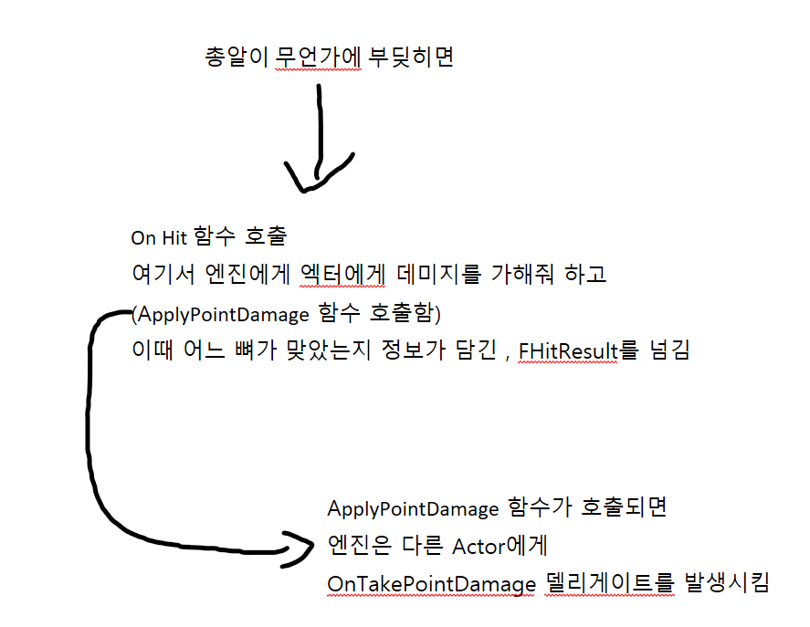
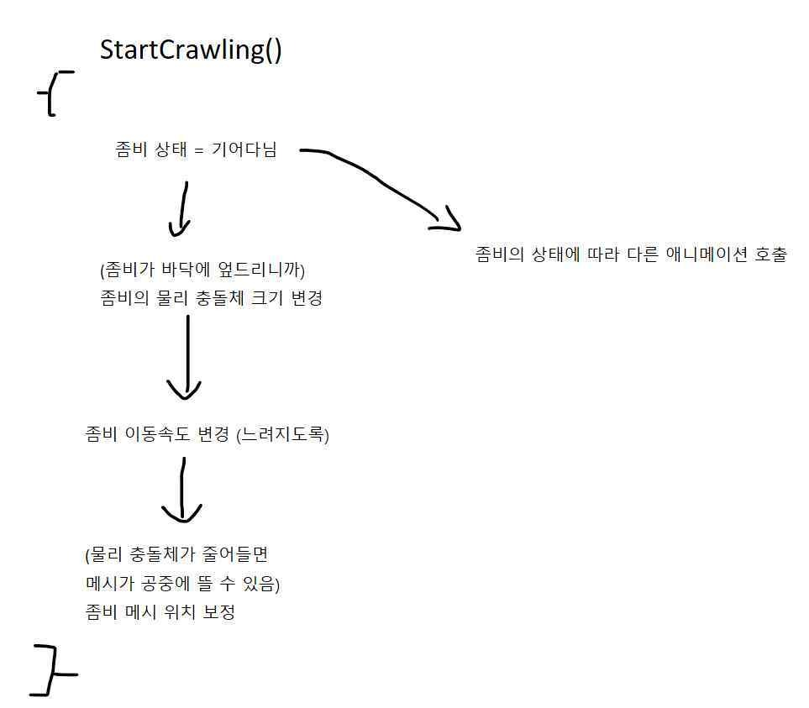
좀비가 맞은 부위에 따라 신체가 분리되는 시스템
좀비가 피격된 부위에 따라 신체가 분리되는 시스템은 저의 졸업작품 연구주제입니다.
다음과 같은 구조로 설계, 구현을 하였습니다.
1. 피격 위치 전달
ApplyPointDamage에서 FHitResult를 넘기고, OnZombieDamaged가 실제 피격 위치와 BoneName을 기준으로 처리
2. 부위 내구도
TMap<FName, float>로 head, upperarm, lowerarm, thigh, calf, spine 부위별 내구도 관리.
3. 신체 분리
내구도가 0 이하가 되면 DismemberLimb에서 BreakConstraint, HideBoneByName, 물리 시뮬레이션, Impulse를 적용합니다.
4. 상태 전환
다리 계열 뼈가 분리되면 StartCrawling으로 전환해 캡슐 크기와 이동 속도를 낮추고 기어가는 좀비로 바꿨습니다.

Slide 5
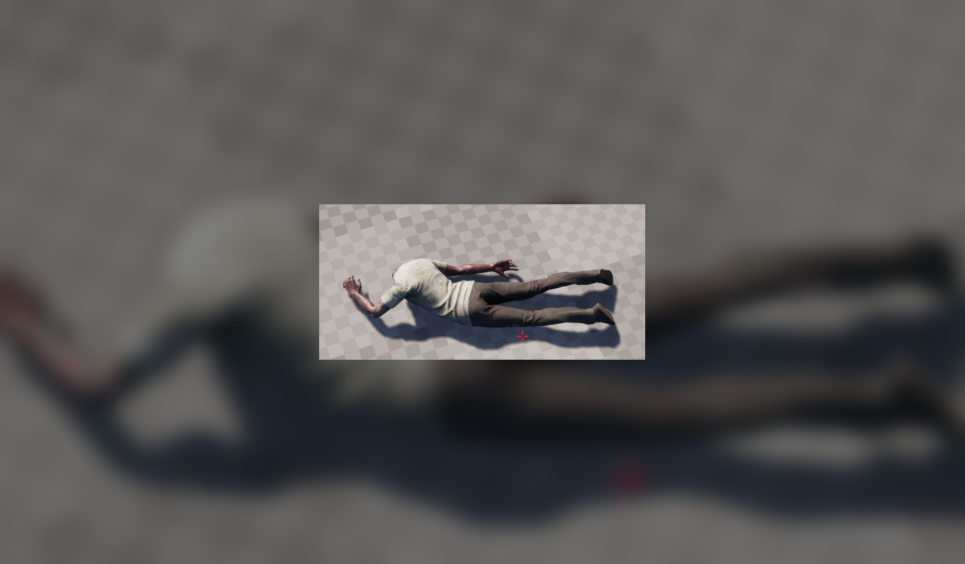
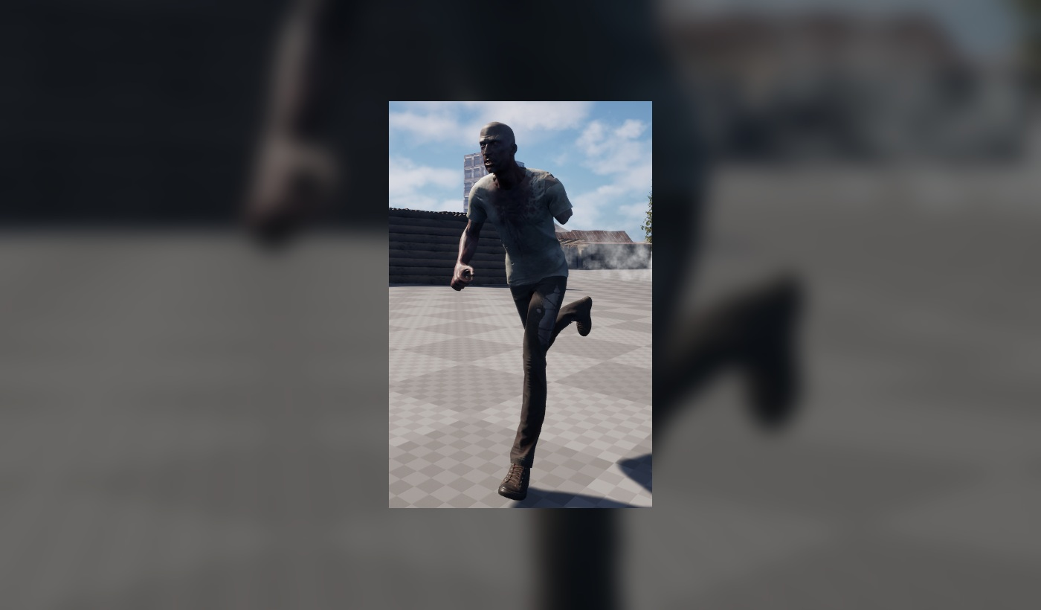
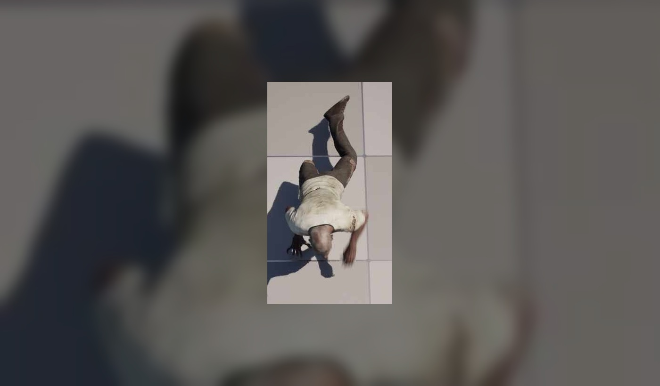
좀비 피격 시스템 결과
피격 BoneName과 부위 내구도에 따라 신체 분리, 사망, 기어가기 상태 전환까지 화면에서 확인되도록 구현했습니다.
머리 분리
머리 부위 내구도가 0 이하가 되면 머리 Mesh를 숨기고 물리 분리 결과를 보여줍니다.
팔 분리
팔이 분리되어도 남은 부위 상태를 유지하며 추격 애니메이션이 이어집니다.
하체 절단
다리 계열 뼈가 분리되면 StartCrawling으로 전환해 낮은 자세로 이동합니다.
결과 흐름
ApplyPointDamage → OnZombieDamaged → 피격된 뼈 내구도 감소 → DismemberLimb / StartCrawling

Slide 6
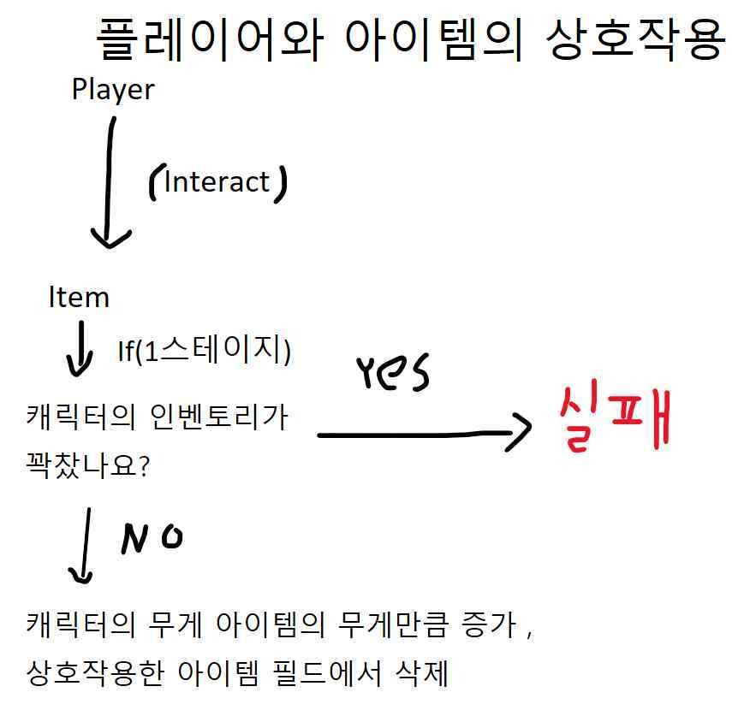
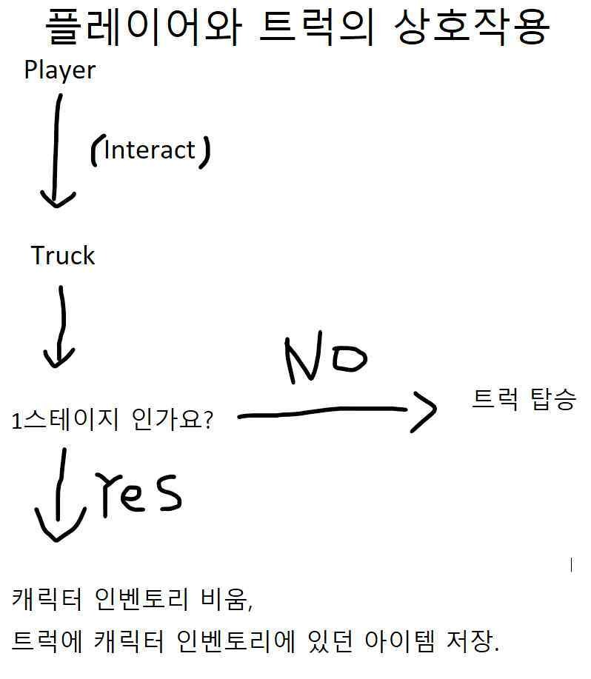
트럭 상호작용 시스템 설계
기존에는 트럭에 단일 Interact Trigger가 있었지만, 운전석/적재함/거치형 무기처럼 접근 위치마다 역할이 달랐습니다.
Trigger마다 접근 타입을 갖게 하고, 트럭 코드에서는 타입에 따라 다른 행동을 호출하도록 분리했습니다.
Input
Trigger
Truck
Loop
상호작용 키
→
접근 타입 판별
→
상태 전환
→
게임 흐름 연결
플레이어가 범위 안에서 입력
Driver / Cargo / Turret
운전, 탑승, 적재, 무기 사용
파밍 후 이동과 전투로 확장
아이템 파밍 흐름
트럭 상호작용 흐름

Slide 7
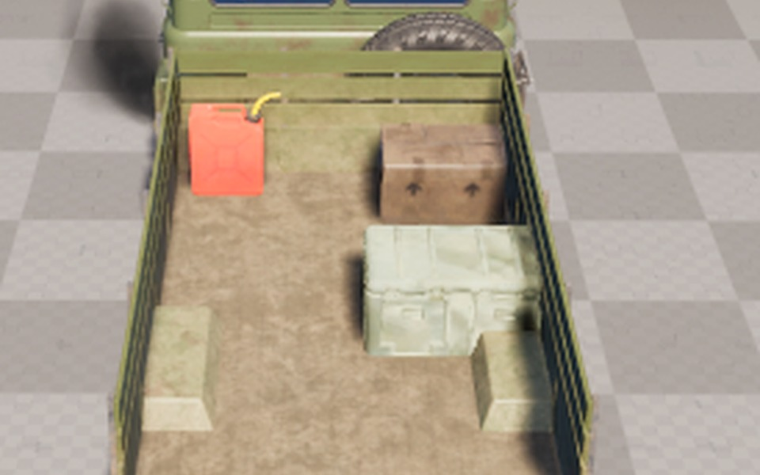
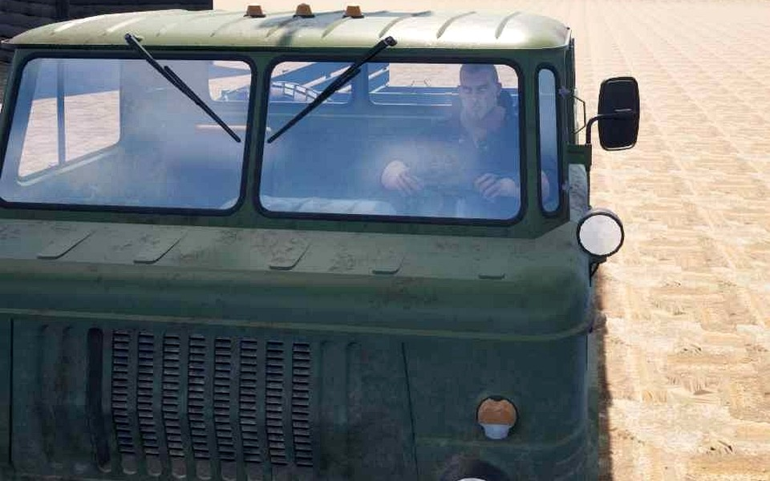
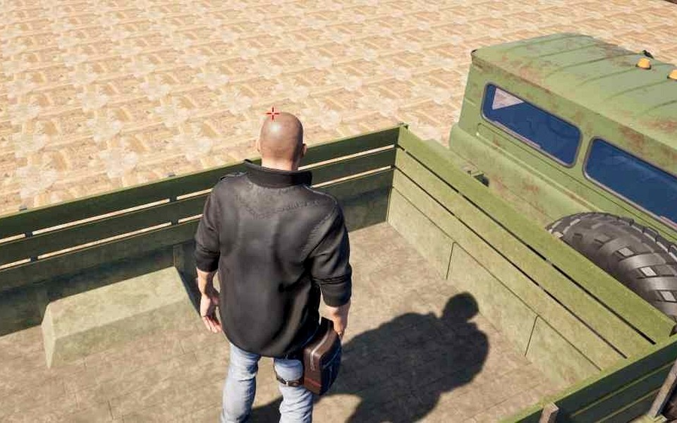
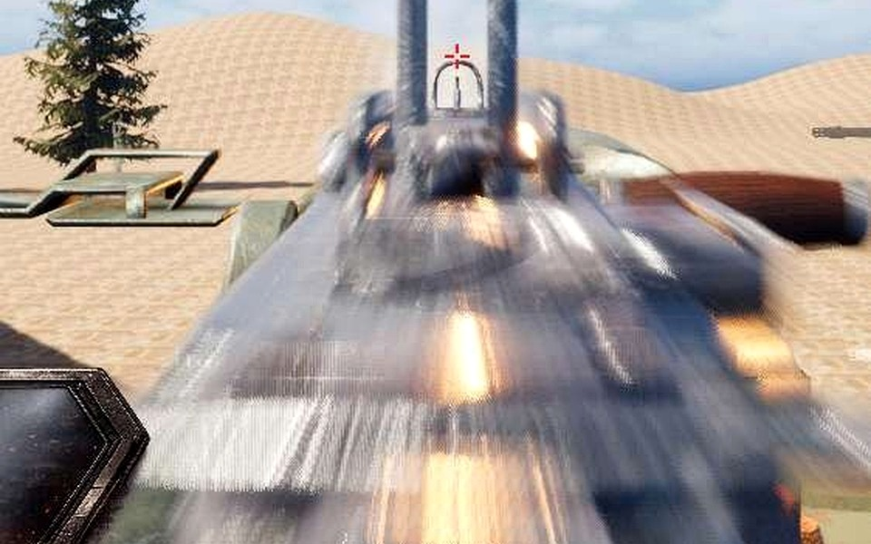
트럭 상호작용 시스템 결과
상호작용 위치를 Driver / Cargo / Turret로 나누고, 접근 타입에 따라 조작권 전환·적재·무기 사용 결과가 다르게 나오도록 구현했습니다.
아이템 적재
파밍 아이템을 적재함 보관 상태로 옮겨 이동 흐름에 연결했습니다.
운전석 전환
운전석 Trigger에서 차량 Possess로 전환해 실제 운전 가능한 상태를 만들었습니다.
적재함 탑승
뒤쪽 Trigger 범위에서 플레이어가 적재함에 올라타 이동할 수 있도록 만들었습니다.
기관총 발사
트럭 적재함에 탑승한 후,
트럭에 장착된 기관총을 사용할 수 있도록 만들었습니다.

Slide 8
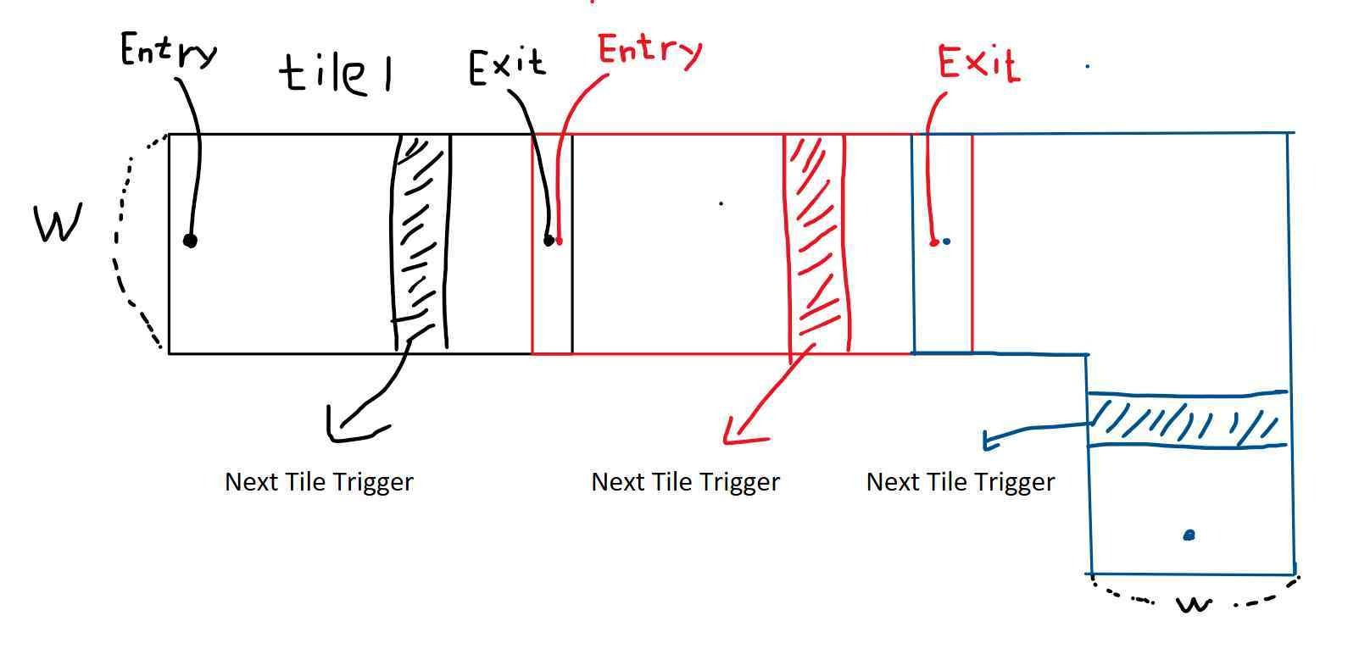
Stage2 무한 맵 설계
Tile Manager를 만들어, 트럭이 타일의 Next Tile Trigger 지점에 도착을 하면,
현재 타일의 Exit Point에 ULevelStreamingDynamic으로 Entry Point가 오도록 설계를 하였습니다.
문제점
다음 타일을 동적으로 로드하는 과정에서 게임 플레이 중 멈춤 현상이 발생했습니다.
생각해낸 방법
동적 로드 오버헤드를 줄이기 위해, 타일을 미리 로드한 뒤 필요한 위치로 옮기는 방식을 선택했습니다.
타일의 생성
Stage2 시작 시 타일을 미리 생성하고 풀에 등록한 뒤, 플레이어 시야 밖의 주차 위치로 옮겨두었습니다.
타일의 삭제
기존 타일을 삭제하지 않고 오래된 타일 정보를 풀에 저장한 뒤,
플레이어 시야 밖으로 옮겨 재사용하는 방식을 선택했습니다.

Slide 9
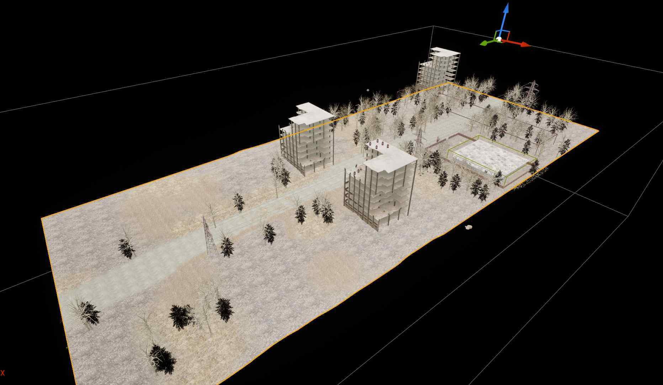
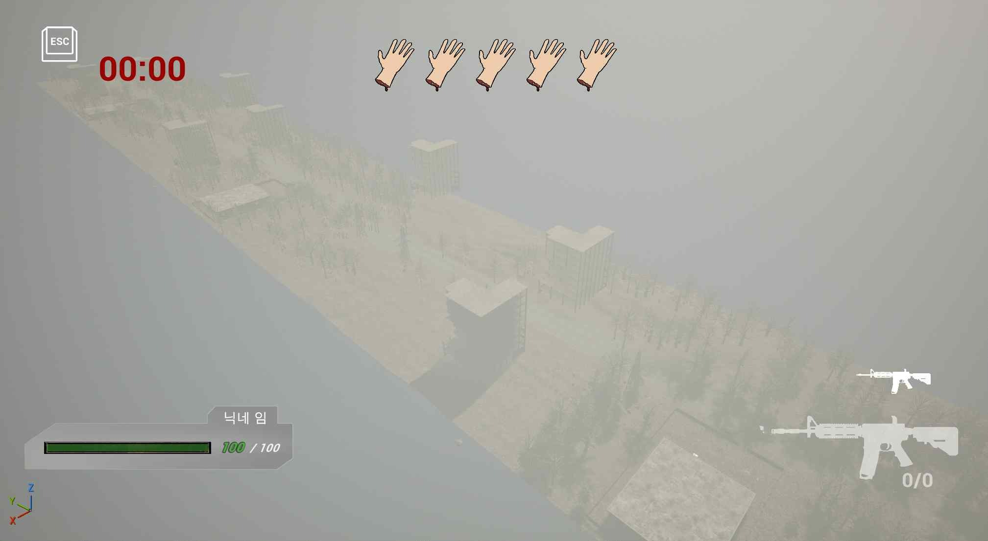
Stage2 무한 맵 결과
타일을 매번 새로 로드하지 않고 풀에 보관한 뒤 재배치해, 무한 맵이 이어질 때 발생하던 순간 멈춤을 줄였습니다.
하나의 타일 Level
월드에 배치되는 단일 타일 단위입니다.
플레이 중 이어진 타일
풀에서 꺼낸 타일을 Exit/Entry 기준으로 이어 붙였습니다.
결과: Next Tile Trigger 순간의 동적 로드 부담을 줄이고, 플레이 중 무한 맵 연결 흐름을 안정화했습니다.

Slide 10
햄토리 탈출 게임
2D 게임 프로그래밍 시간에 만든, 처음으로 특정 사용자를 떠올리며 완성한 탈출형 2D 게임입니다.
Stage 1
구르는 돌을 피해 위쪽 탈출구로 이동하는 회피 중심 스테이지입니다.
Stage 2
적 NPC의 추격/배회 패턴을 피해서 출구까지 이동합니다.
Stage 3
NPC를 돌에 유도해 제거한 뒤 돌과 NPC를 피해 탈출합니다.
게임 목표
스테이지마다 다른 위험 요소를 피하며 출구까지 이동하는 게임입니다.
게임 기획 배경
어릴 때 즐겼던 캐주얼 게임을 참고해 달라는 요청을 받아, 귀여운 분위기의 회피형 스테이지 게임으로 제작했습니다.

Slide 11
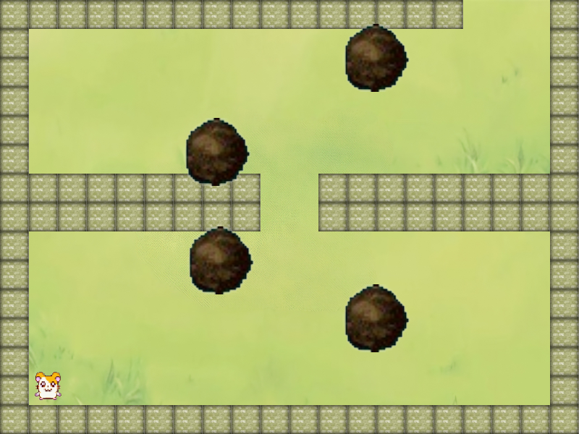
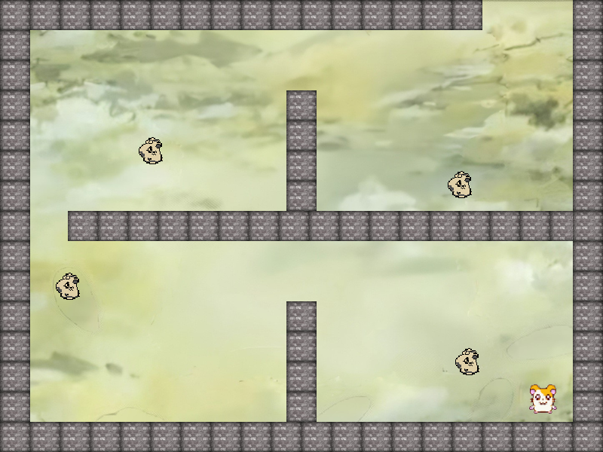
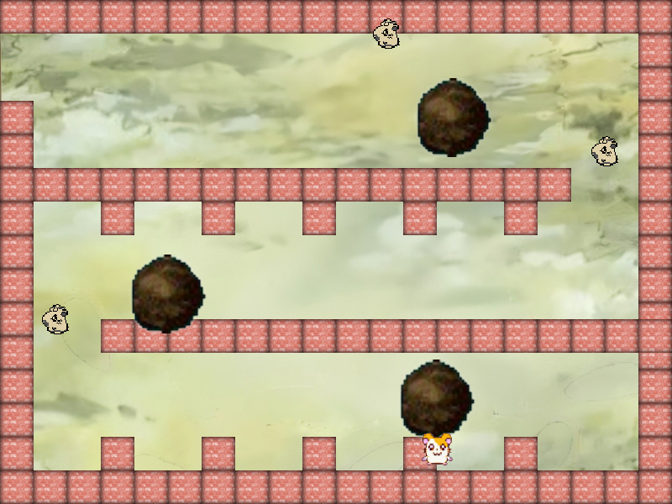
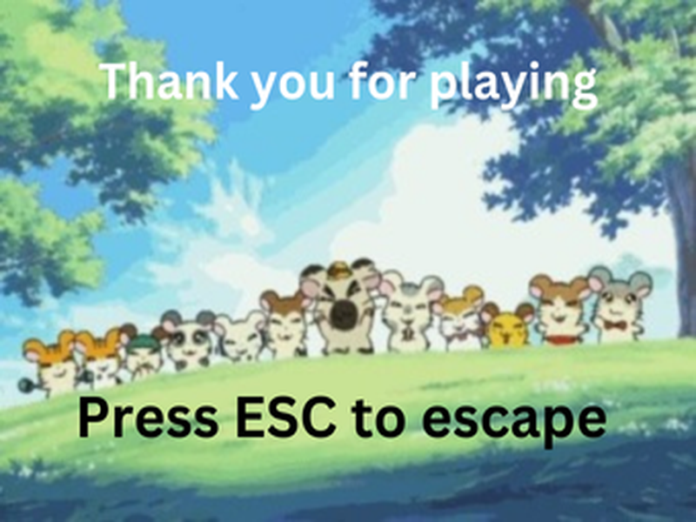
햄토리 탈출 게임 구현 내용
Stage Flow
플레이어가 햄토리를 조작해 탈출구로 이동하는 게임입니다. 1스테이지는 구르는 돌 회피, 2스테이지는 NPC 회피, 3스테이지는 NPC를 돌에 유도해 제거한 뒤 돌과 NPC를 피해 탈출하는 구조입니다.
구현
스테이지 구성, 플레이어 이동, 충돌 처리, NPC 추격/배회, 엔딩 전환
Stage 1 · 구르는 돌을 피해 위쪽 탈출구로 이동
Stage 2 · 적 NPC의 추격/배회를 피해 탈출
환경
Python, Pico2D
NPC
상태머신과 행동트리를 이용해
NPC 적군을 구현
Stage 3 · NPC를 돌에 유도해 제거한 뒤 이동
Ending · 최종 탈출 후 종료 화면

Slide 12
Fall Guys 모작 네트워크 동기화
네트워크 게임 프로그래밍 수업에서 기존 팀원이 만든 장애물 경주 게임에
3인으로 팀을 이루어 네트워크 동기화를 붙인 프로젝트입니다.
게임 장르
장애물 코스를 통과해 목표 지점까지 도달하는 Fall Guys 스타일 경주 게임입니다.
플레이 흐름
서버가 캐릭터와 장애물 상태를 공유하고, 클라이언트가 이를 렌더링과 충돌에 반영합니다.
환경
TCP/IP · OpenGL · C++
프로젝트 목표
기존 로컬 플레이 구조를 3인 네트워크 플레이가 가능한 구조로 전환했습니다.

Slide 13
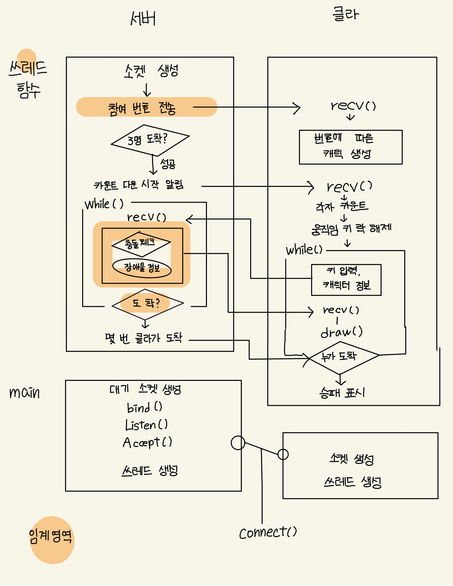
동기화 구조 설계
팀 추진계획서를 기준으로 서버/클라이언트 흐름을 정리하고, 제가 맡은 생성·송수신·충돌 처리 경로를 구현했습니다.
캐릭터 생성
접속 순서에 따라 캐릭터 번호를 부여하고, 번호에 맞는 캐릭터를 생성했습니다.
캐릭터 정보 송수신
클라이언트 이동 정보를 서버로 보내고, 서버가 다른 클라이언트에 전달해 이동을 동기화했습니다.
충돌 처리
캐릭터-캐릭터, 캐릭터-장애물 충돌을 AABB로 판정하고 서버 상태에 반영했습니다.

Slide 14
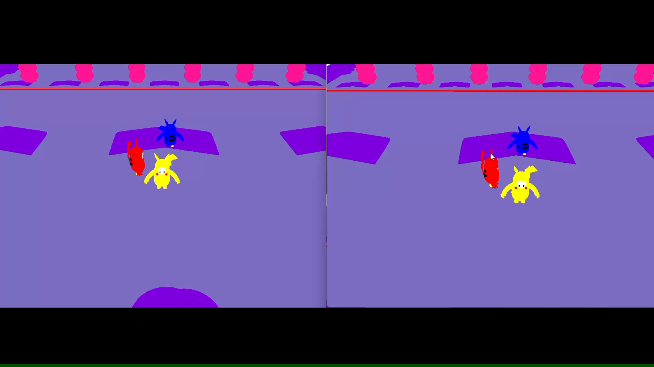
Fall Guys 모작 네트워크 동기화 결과
여러 클라이언트에서 캐릭터 위치와 장애물 상태가 같은 게임 화면으로 이어지는지를 확인했습니다.
검증 포인트
· 다른 플레이어 위치 동기화
· 장애물 상태 공유
· 캐릭터 간 충돌 반영
서버에서 받은 캐릭터 상태가 다른 클라이언트 화면에 반영되는 것을 결과 화면으로 확인했습니다.

Slide 15
읽어주셔서 감사합니다
아래 링크에서 프로젝트 코드, 발표 영상, 보고서 자료를 확인하실 수 있습니다.
감염: 죽음의 도시
GitHub: https://github.com/tlsdn0403/SYJ
햄토리 탈출 게임
YouTube 발표 영상: https://www.youtube.com/watch?v=lTstJrENbkI
햄토리 탈출 게임
GitHub: https://github.com/tlsdn0403/2DGP-Project
네트워크 게임 프로그래밍
GitHub: https://github.com/tlsdn0403/NGP_Project
보고서, 기획서 정리
GitHub: https://github.com/tlsdn0403/Reports

